Slide 1


Slide 2

Il convient de lancer le mode diaporama pour la diffusion de la leçon en classe
Réservé à l’enseignant (e)

Slide 3




Pictogrammes
Réservé à l’enseignant (e)
L’enseignant parle
Diffusion d’un média
Média en cours de diffusion
Fin du média. Passer au slide suivant
Expliquer, donner une consigne
Désigner un élève

Slide 4


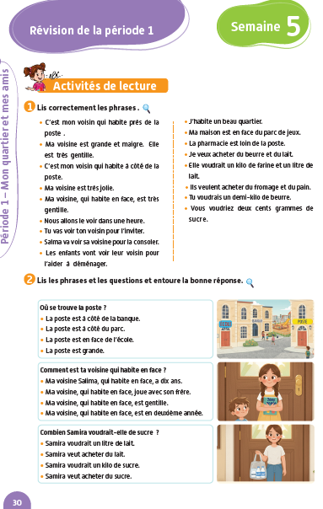
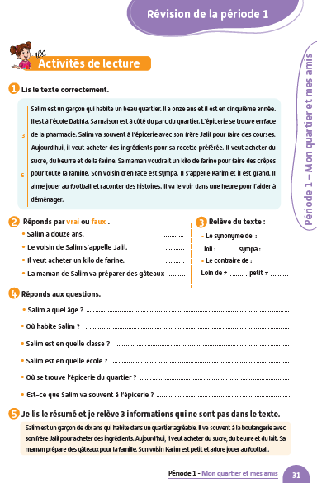
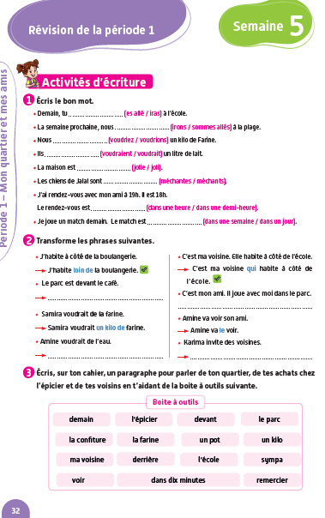
Contenu de la semaine
Réservé à l’enseignant (e)

Slide 5

Organisation de la semaine de révision
Réservé à l’enseignant (e)
Séance 1
Séance 3
Activités de vocabulaire
Activités de lecture
Séance 2
Séance 4
Activités orales
Activités d’écriture

Slide 6



Plan de la séance 1
Réservé à l’enseignant (e)
1. Activité 1
Points de langue.
Écrire un texte.

Slide 7
Réservé à l’enseignant (e)
(ة)خاص بالأستاذ
Au terme de cette séance de révision, l’enseignant doit vérifier qu’au moins 80% des élèves sont capables de :
Répondre correctement aux exercices de langue.
Écrire un texte.
* Si ce taux n’est pas atteint, il convient de mettre en place des actions de remédiation, collectives ou individuelles.

Slide 8




Bonjour les enfants. Aujourd’hui, nous allons commencer une nouvelle séance de révision. Soyez attentifs.

Slide 9

Prenez vos ardoises.

Slide 10
Lisez la phrase en silence. Écrivez la bonne réponse sur vos ardoises.
es allé
iras
Demain tu __________________ à l’école.

Slide 11
Levez vos ardoises.

Slide 12
Corrigez. Qui veut expliquer la réponse ?
es allé
iras
Demain tu iras à l’école.

Slide 13
Lisez la phrase en silence. Écrivez la bonne réponse sur vos ardoises.
irons
sommes allés
La semaine prochaine, nous__________ à la plage.

Slide 14
Levez vos ardoises.

Slide 15
Corrigez. Qui veut expliquer la réponse ?
irons
sommes allés
La semaine prochaine, nous irons à la plage.

Slide 16
Lisez la phrase en silence. Écrivez la bonne réponse sur vos ardoises.
voudriez
voudrions
Nous __________ un kilo de Farine.

Slide 17
Levez vos ardoises.

Slide 18
Corrigez. Qui veut expliquer la réponse ?
voudriez
voudrions
Nous voudrions un kilo de Farine.

Slide 19
Lisez la phrase en silence. Écrivez la bonne réponse sur vos ardoises.
voudraient
voudrait
Ils __________ un litre de lait.

Slide 20
Levez vos ardoises.

Slide 21
Corrigez. Qui veut expliquer la réponse ?
voudraient
voudrait
Ils voudraient un litre de lait.

Slide 22
Lisez la phrase en silence. Écrivez la bonne réponse sur vos ardoises.
jolie
joli
La maison est __________ .

Slide 23
Levez vos ardoises.

Slide 24
Corrigez. Qui veut expliquer la réponse ?
jolie
joli
La maison est jolie.

Slide 25
Lisez la phrase en silence. Écrivez la bonne réponse sur vos ardoises.
méchants
méchantes
Les chiens de Jalal sont __________ .

Slide 26
Levez vos ardoises.

Slide 27
Corrigez. Qui veut expliquer la réponse ?
méchants
méchantes
Les chiens de Jalal sont méchants.

Slide 28
Lisez la phrase en silence. Écrivez la bonne réponse sur vos ardoises.
dans une heure
dans une demi-heure
J’ai rendez-vous avec mon ami à 19h. Il est 18h.
Le rendez-vous est __________ .

Slide 29
Levez vos ardoises.

Slide 30
Corrigez. Qui veut expliquer la réponse ?
dans une heure
dans une demi-heure
J’ai rendez-vous avec mon ami à 19h. Il est 18h.
Le rendez-vous est dans une heure.

Slide 31
Lisez la phrase en silence. Écrivez la bonne réponse sur vos ardoises.
dans un jour
dans une semaine
Je joue un match demain.
Le match est __________ .

Slide 32
Levez vos ardoises.

Slide 33
Corrigez. Qui veut expliquer la réponse ?
dans un jour
dans une semaine
Je joue un match demain.
Le match est dans un jour.

Slide 34

Prenez vos cahiers.

Slide 35
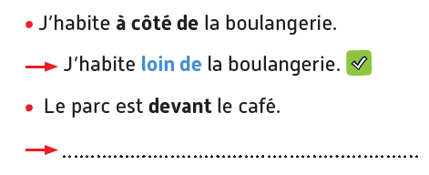
Transformez la phrase suivante comme dans l’exemple. Écrivez la réponse sur vos cahiers.

Slide 36
Qui veut lire sa phrase ?

Slide 37
Corrigez. Qui veut expliquer la réponse ?
Le parc est derrière le café.

Slide 38
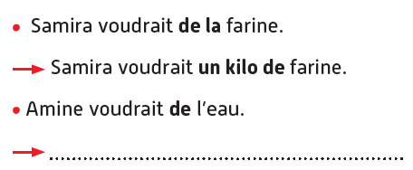
Transformez la phrase suivante comme dans l’exemple. Écrivez la réponse sur vos cahiers.

Slide 39
Qui veut lire sa phrase ?

Slide 40
Corrigez. Qui veut expliquer la réponse ?
Amine voudrait un litre d’eau.

Slide 41
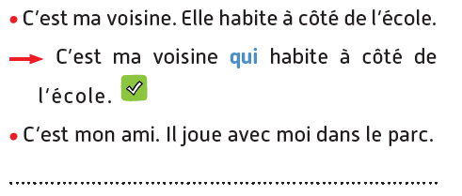
Transformez la phrase suivante comme dans l’exemple. Écrivez la réponse sur vos cahiers.

Slide 42
Qui veut lire sa phrase ?

Slide 43
Corrigez. Qui veut expliquer la réponse ?
C’est mon ami qui joue avec moi dans le parc.

Slide 44
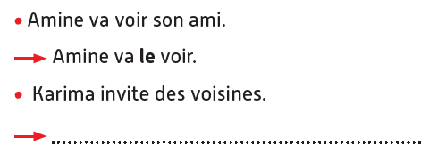
Transformez la phrase suivante comme dans l’exemple. Écrivez la réponse sur vos cahiers.

Slide 45
Qui veut lire sa phrase ?

Slide 46
Corrigez. Qui veut expliquer la réponse ?
Karima les invite.

Slide 47


Plan de la séance
Réservé à l’enseignant (e)
Points de langue
2, Activité 2
Écrire un texte.

Slide 48

Maintenant, nous allons écrire un texte.

Slide 49
Prenez vos cahiers.

Slide 50
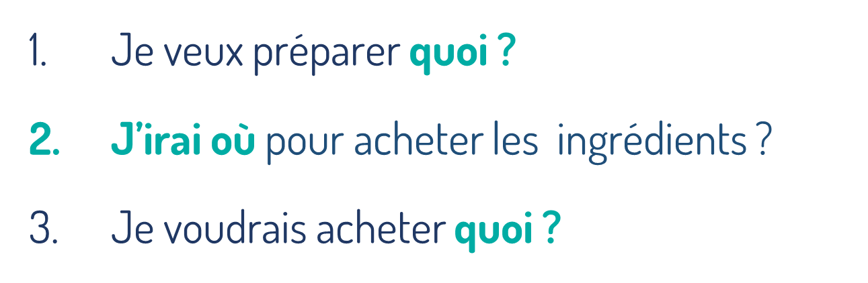
Vous allez écrire un paragraphe en vous posant les questions ci-dessous. Je vais circuler entre les rangs pour vous aider.

Slide 51


Qui veut lire son paragraphe ?

Slide 52
Vous allez écrire un nouveau paragraphe en vous posant les questions ci-dessous. Je vais circuler entre les rangs pour vous aider.
1. C’est qui ?
2. Il est comment ?
3. Dans combien de temps je vais le voir ?
4. Pourquoi je vais le voir ?

Slide 53
Qui veut lire son paragraphe ?

Slide 54

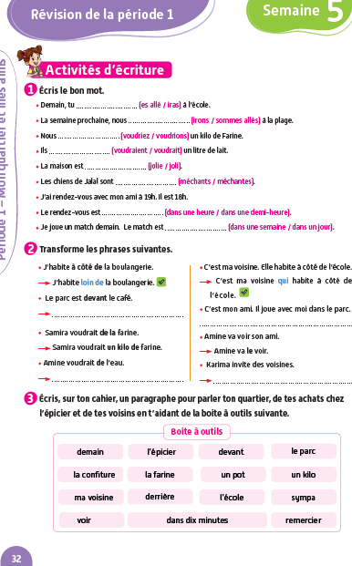
La séance d’aujourd’hui est terminée. À la maison, faites l’activité 3.

